Slide 1
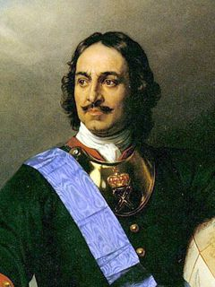
На берегу пустынных волн Стоял он, дум великих полн, И вдаль глядел. Пред ним широко Река неслась. И думал он: Отсель грозить мы будем шведу, Здесь будет город заложён Назло надменному соседу. Природой здесь нам суждено В Европу прорубить окно, Ногою твёрдой стать при море.
А.С.Пушкин

Slide 2
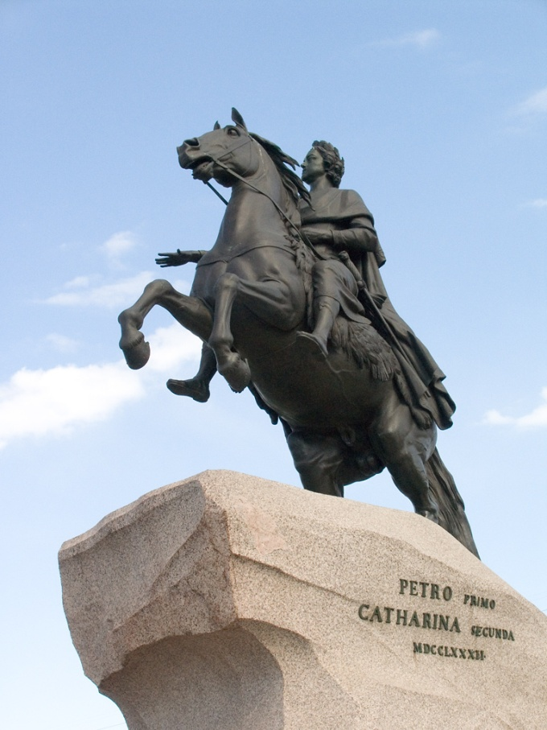
Интегрированный урок литература-история в 11-ом классе «Образ ПетраI и образ России в их драматическом единстве»
Презентацию подготовила учитель истории МКОУ «Сосновская СОШ» Омской области, Азовского района Титоренко Светлана Ивановна

Slide 3
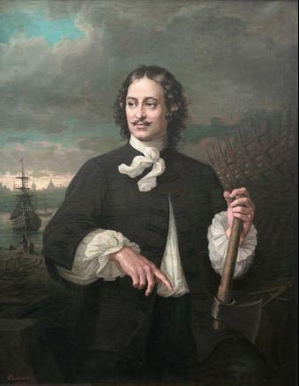
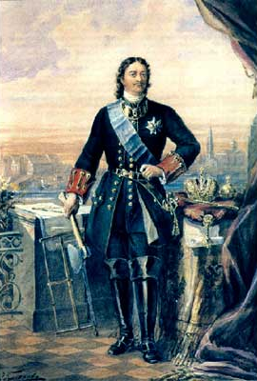
О, мощный властелин Судьбы!
Не так ли ты над самой бездной,
На высоте, уздой железной
Россию поднял на дыбы?
А.С.Пушкин
Самодержавною рукой
Он смело сеял просвещенье,
Не презирал страны родной:
Он знал её предназначенье.
То академик, то герой,
То мореплаватель, то плотник,
Он всеобъемлющей рукой
На троне вечный был работник.
А.С.Пушкин

Slide 4
Цель урока:
Показать становление личности Петра и изображение эпохи в её историческом движении.
Выявить приёмы создания образа героя.
Сопоставить события романа «Пётр1» с фактами истории.

Slide 5
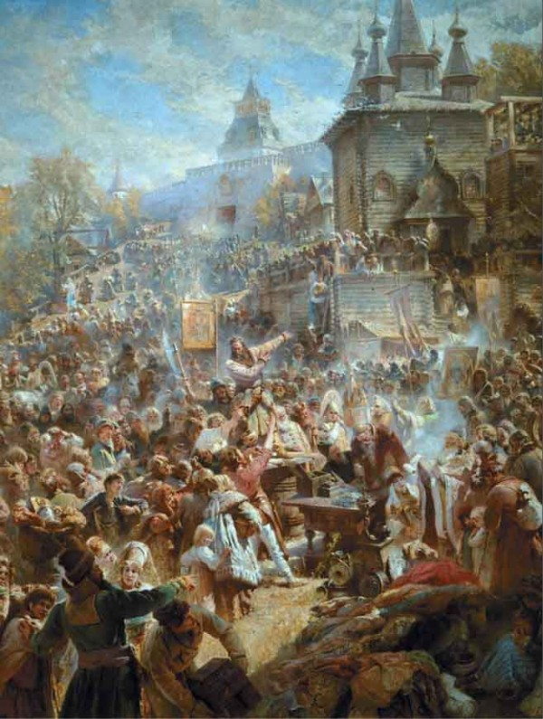
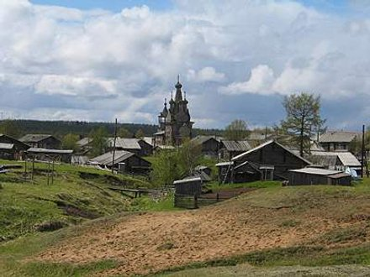
Допетровская Русь

Slide 6
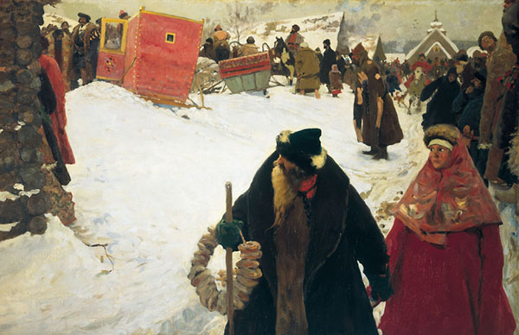
Допетровская Русь

Slide 7
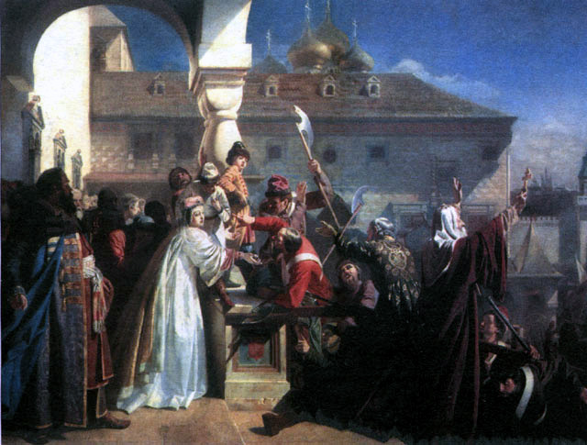
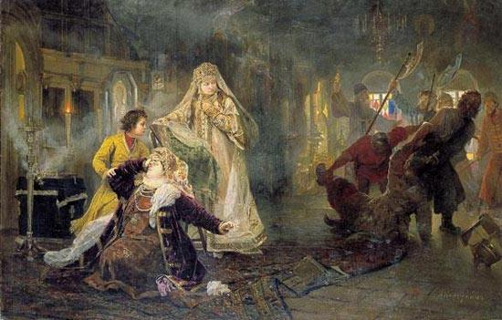
Стрелецкий бунт 1682 г.
1)Иван и Петр- цари;
2)Софья -регентша (временная правительница)

Slide 8
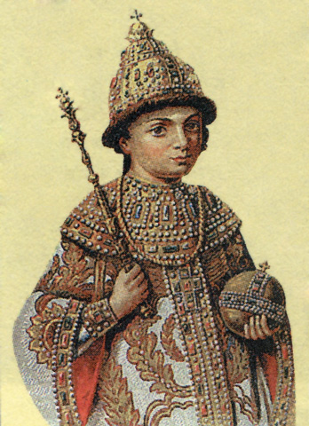
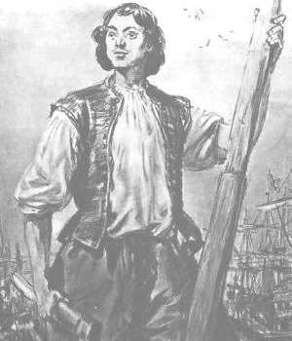
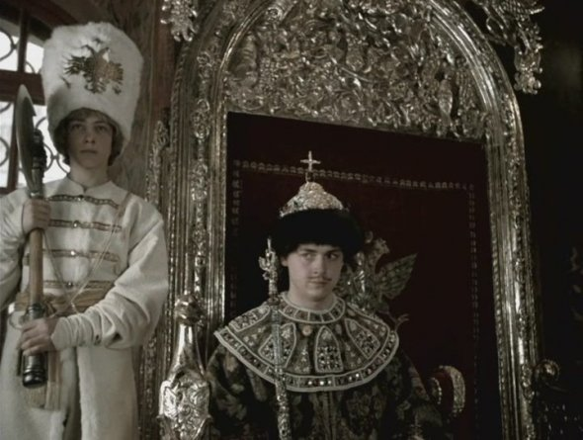
Юность Петра I.
1) обучение (Н.Зотов);
2) «потешные» полки;
3) кораблевождение на Переяславском озере;
4) посещение Немецкой слободы

Slide 9
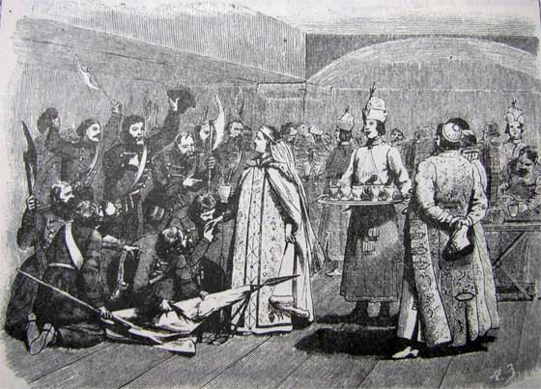
Стрелецкий бунт 1689 г.

Slide 10
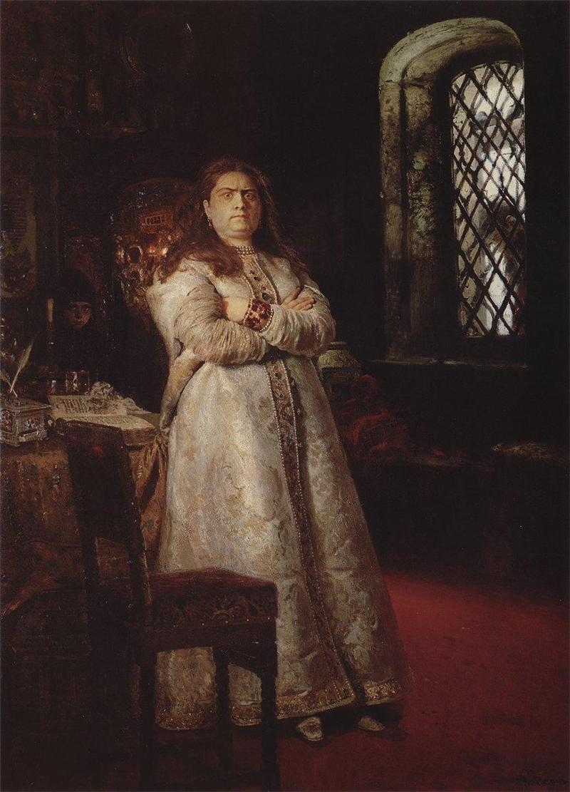
1) Петр – самостоятельное правление;
2)Царевна Софья в Новодевичьем монастыре.

Slide 11
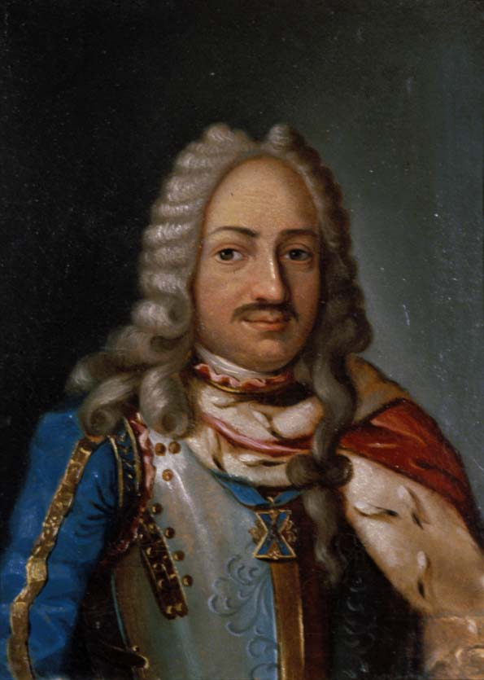
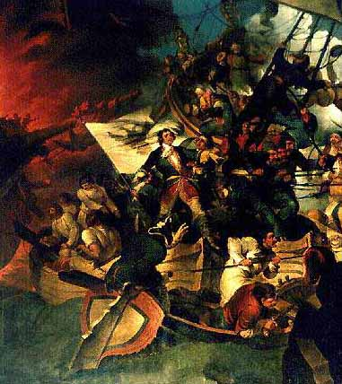
Азовский поход Петра I.
Азовские походы: 1695 , 1696 г.г.
Франс Яковлевич Лефорт, его роль в становлении личности Петра I.

Slide 12
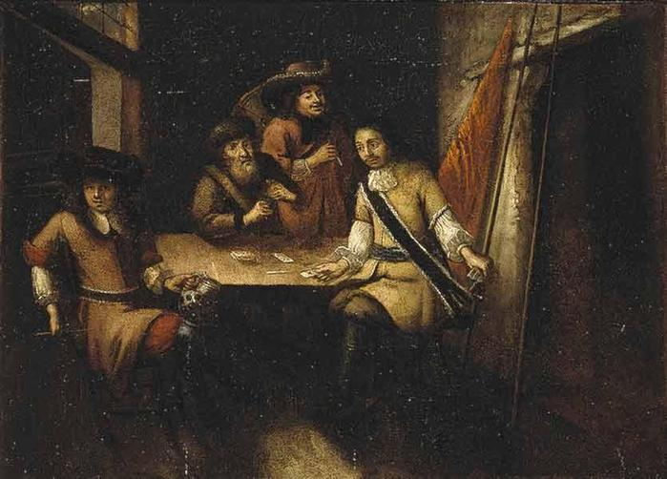
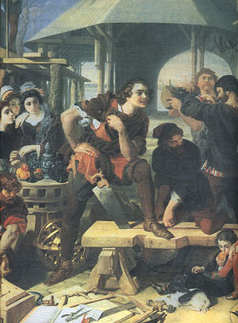
Великое посольство Петра I. 1697-1698 г.г.

Slide 13
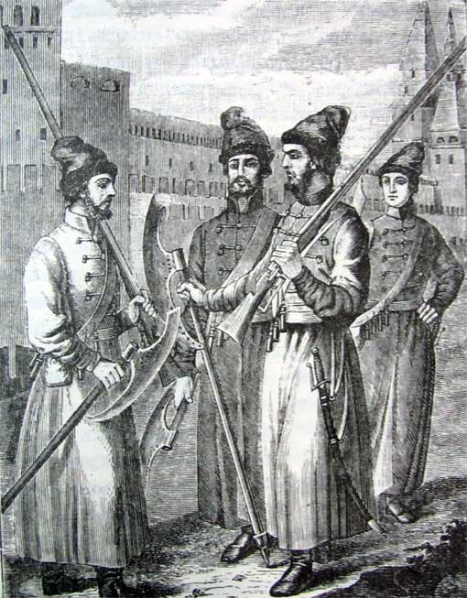
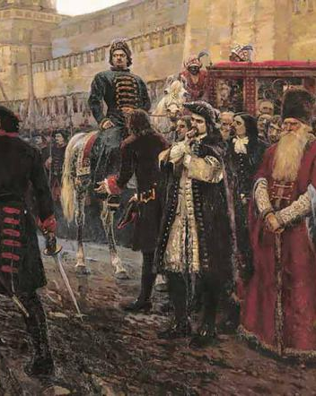
Стрелецкий бунт 1698 г.

Slide 14
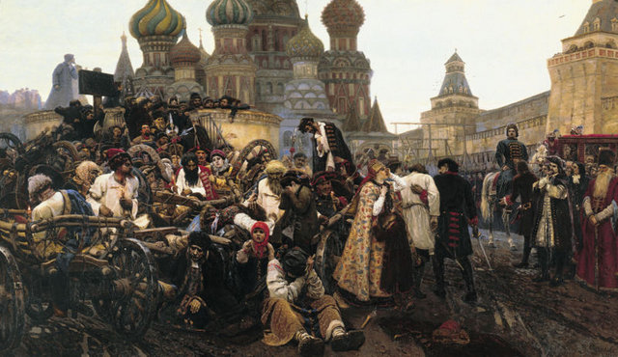
Утро стрелецкой казни Сурикова В. И.

Slide 15
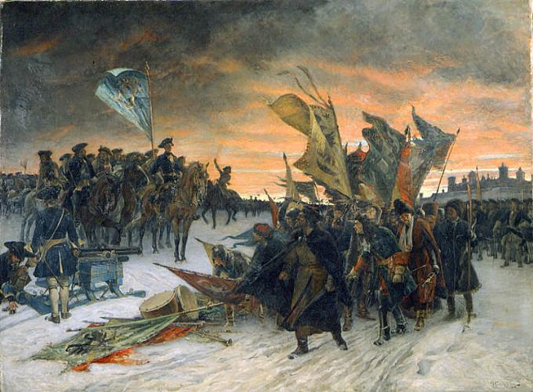
Начало Северной войны 1700 г.

Slide 16
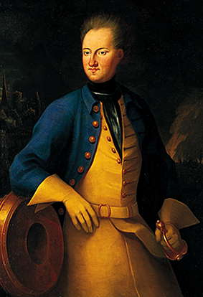
Карл XII.
сравнительный
Петр I.
анализ личностей

Slide 17
Петр I – кто он???
Земной бог.
«Западники» славили его восторженной хвалой.
Великий государь
Антихрист.
«Славянофилы порицали за искажение русских самобытных начал».
Мироед или самозванец.

Slide 18
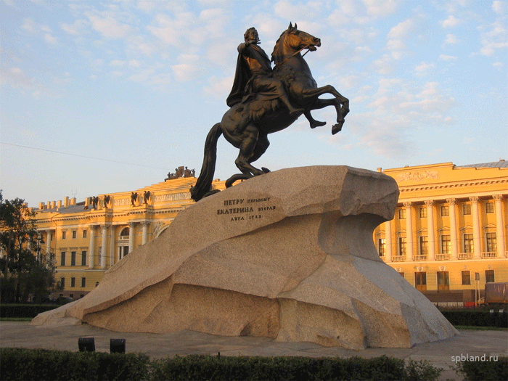
В неколебимой вышине
Над возмущенною Невою
Стоит с простертою рукою
Кумир на бронзовом коне.
А.С.Пушкин

Slide 19
Использованный для презентации материал:
www.greatcaptains.ru
kira-savina2012.ya.ru
odessa-daily.com.ua:8080
collection.edu.yar.ru
vott.ru
historydoc.edu.ru
petr-pervy.ru
de.ifmo.ru
www.kljaksa.ru
www.gnuman.ru

